Slide 1
專案報告
判決書
搜尋引擎作法

Slide 2
01 專案目的
02 資料簡介
03 分析說明
04 成果展示
目 錄
05 附件
CONTENTS

Slide 3
PART
1
專案目的
關鍵字
過多
挖掘精準
關鍵字
字詞
關聯分析
關鍵字
過少
如: 跟機車關聯性較強的關鍵字包含酒駕等
目的:
製作判決書搜尋引擎
提升關鍵字的精準度
Notes:
過去搜尋困境為關鍵字不精準，無法搜尋出適合的判決書
本次藉由字詞關聯分析，提升關鍵字精準度

Slide 4
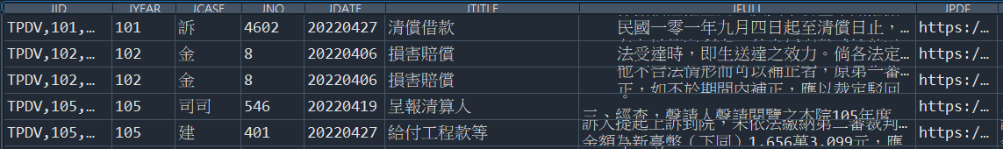
PART
2
資料簡介
共6,203篇
司法院
公開平台
台北
民事判決
非民事
結疤斷詞
精確模式
搜尋引擎模式
車+法律詞庫
以最新判決書
2022.04為例
法條不適合
貼資料
Notes:
先以2022.4的台北民事判決為例，搭配網路搜尋的車+法律詞庫(共125個詞彙)，透過結疤斷詞的精確模式進行資料清理
(搜尋引擎模式由於會將較長的詞彙再進行一次斷詞，恐將法條切開，造成意義不明的詞彙，故較不恰當)

Slide 5
關聯分析
相似分析
單一關鍵字
SNA等
最佳判決書
統計&apriori
TF-IDF等
多個關鍵字
PART
3
分析說明
不易解釋
一對一
如: 輸入機車
95%信心水準 卡方檢定評估
JC指標評估
依相似度排序
用於
模糊搜尋
Notes:
假設業務單位想參考的是機車判決書，便會有最初的機車關鍵字，由此抓出多個關聯性強的關鍵字(1對多)
透過統計檢定增加解釋力度，搭配apriori進行關聯分析，透過JC指標來評斷關聯強弱(雙向且易解釋)
透過相似度抓出最適判決書(相似度計算: 若輸入4個關鍵字，該判決書共包含4個字，便為最佳，平手照日期、地點排序)

Slide 6
PART
4
成果展示
輸入
單一關鍵字
系統生成
多個關鍵字
全使用(自動)
移除部分(人工)
找出
判決書
業務單位
依需求輸入
關聯分析
生成關鍵字
業務單位
人工判定
依相似度排序
Notes:
README.pdf 包含所有搜尋操作

Slide 7
PART
4
優化方向
系統串接，新增判決地點、判決時間篩選
目前詞庫內容不足，需再豐富(於網路、業務單位蒐集)
根據使用回饋，滾動式調整指標(現為JC)、參數

Slide 8
THANKS FOR
LISTENING

Slide 9
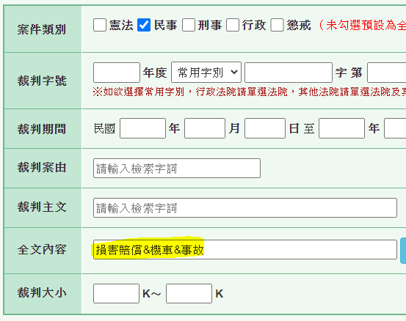
附件 其他做法
抓出關鍵字後
直接透過關往搜尋
https://law.judicial.gov.tw/FJUD/Default_AD.aspx

